Slide 1

Лекция 7 Машинное обучение. Введение
Язык Python для анализа данных
2025

Slide 2
Машинное обучение - это область искусственного интеллекта, которая изучает алгоритмы и модели,
которые могут автоматически извлекать информацию из данных и использовать ее для
прогнозирования или принятия решений без явного программирования.
Основные принципы машинного обучения включают:
1. Данные: Машинное обучение требует наличие данных для обучения модели. Данные должны представлять собой информацию, которую модель может использовать для выявления закономерностей и обучения на основе этих закономерностей. (3 месяца работали над этим аспектом)
2. Модель: Модель представляет собой алгоритм или математическую функцию, которая принимает входные данные и выдает соответствующие выходные данные или прогнозы. Модель обучается на основе имеющихся данных с целью выявления закономерностей и установления связей между входными и выходными данными.
3. Обучение: Обучение модели происходит путем подачи данных на вход модели и корректировки ее параметров таким образом, чтобы минимизировать ошибку между прогнозируемыми и фактическими значениями. Обучение модели может быть осуществлено путем использования различных алгоритмов и методов, таких как градиентный спуск или метод опорных векторов.
4. Оценка: После обучения модели необходимо оценить ее качество и эффективность. Для этого используются различные метрики, которые позволяют сравнивать прогнозируемые значения с фактическими данными и оценивать точность модели.
5. Применение: Обученная модель может быть использована для прогнозирования новых данных или принятия решений на основе имеющихся данных. Модель может быть встроена в приложение или систему для автоматизации задач и оптимизации процессов.
В целом, цель машинного обучения - научить компьютерные системы обучаться и делать предсказания на основе данных, а не просто выполнять предопределенные инструкции.
1

Slide 3
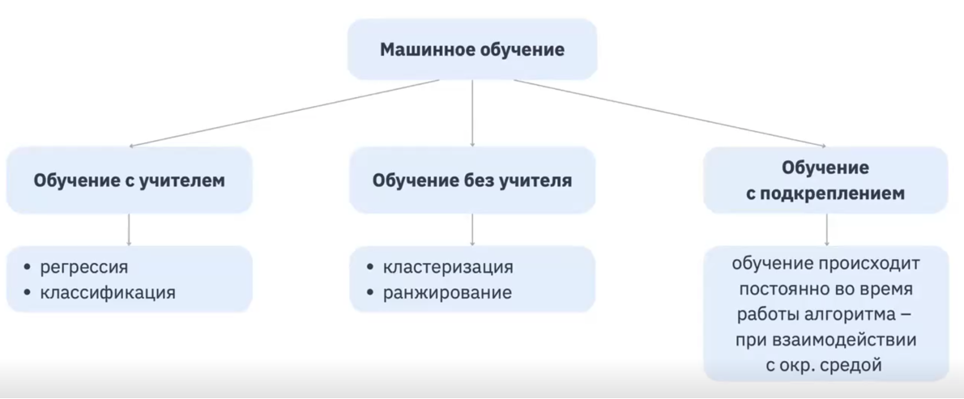
Обучение с учителем (supervised learning) — модель обучается на размеченных данных (например, классификация или регрессия);
Обучение без учителя (unsupervised learning) — модель ищет структуры в неразмеченных данных (например, кластеризация или снижение размерности);
Обучение с подкреплением (reinforcement learning) — агент учится принимать решения через взаимодействие со средой и получение обратной связи в виде вознаграждений или штрафов.
2

Slide 4
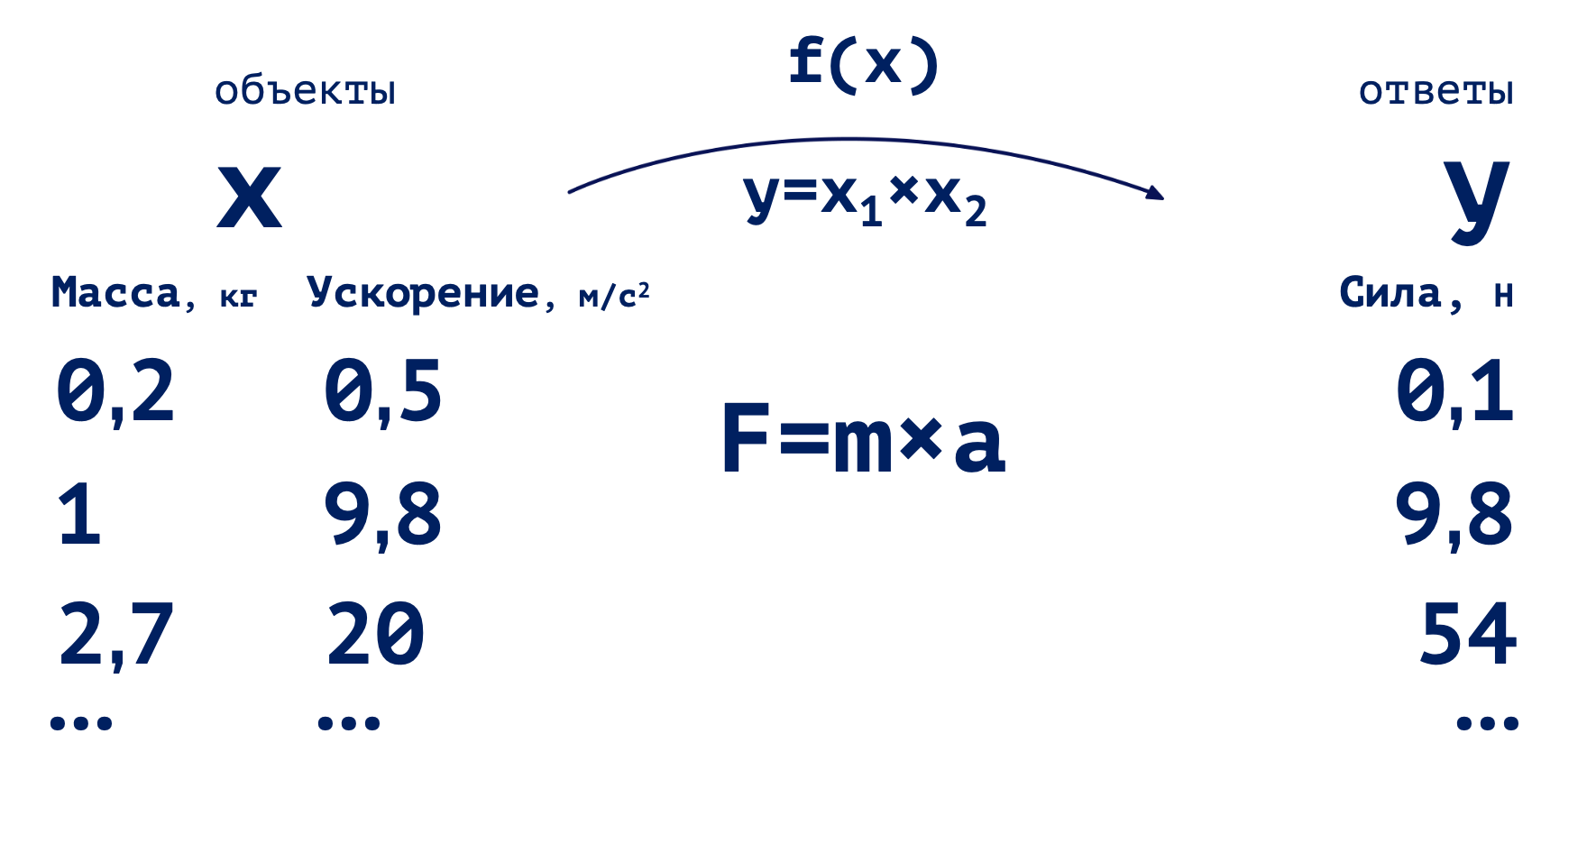
3

Slide 5

4

Slide 6
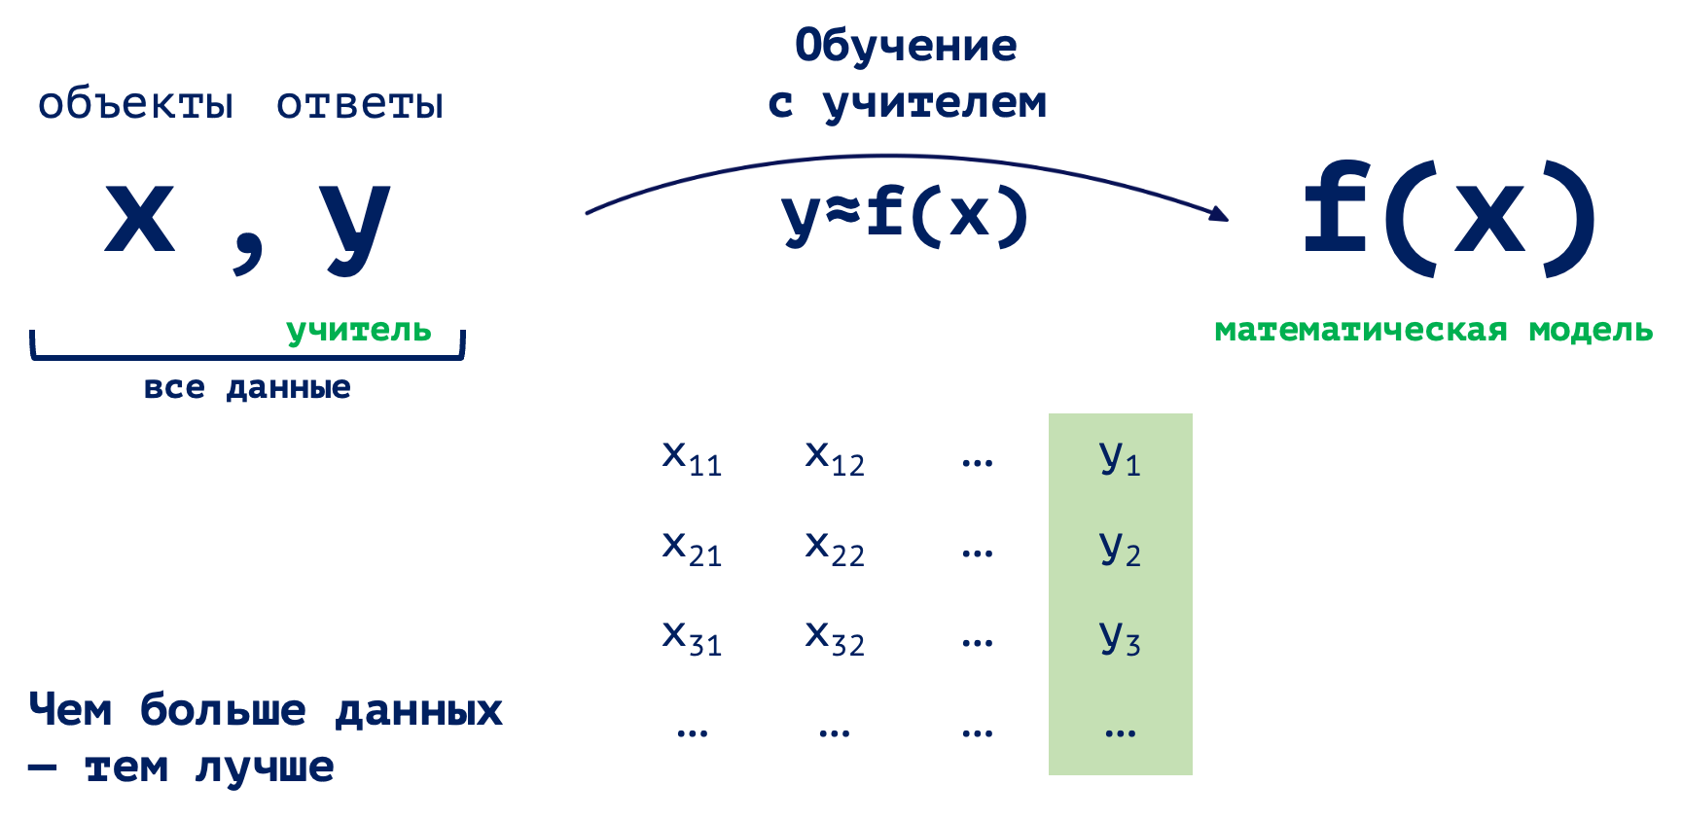
5

Slide 7
Классификация, регрессия и кластеризация являются основными задачами машинного обучения.
Вот их обзор:
1. Классификация:
Классификация - это задача, в которой модель должна отнести объекты к заданным заранее классам или категориям. Например, классификация электронных писем на спам и нон-спам, классификация изображений на различные категории, классификация клиентов на покупателей и непокупателей и т.д. Для классификации используются различные алгоритмы, такие как логистическая регрессия, метод опорных векторов, случайный лес и нейронные сети.
2. Регрессия:
Регрессия - это задача, в которой модель стремится предсказать непрерывные числовые значения в зависимости от входных данных. Например, предсказание цены недвижимости на основе различных факторов, предсказание спроса на товары, предсказание доходности инвестиций и т.д. Для решения задачи регрессии используются алгоритмы, такие как линейная регрессия, случайный лес, градиентный бустинг и рекуррентные нейронные сети.
3. Кластеризация:
Кластеризация - это задача, в которой модель группирует объекты на основе их сходства, без заранее известных классов или категорий. Кластеризация позволяет выявить скрытую структуру данных и сформировать группы, внутри которых объекты более похожи друг на друга, чем на объекты из других групп. Например, кластеризация пользователей для персонализации рекомендаций, кластеризация новостных статей по темам и т.д. Для кластеризации используются алгоритмы, такие как метод k-средних, иерархическая кластеризация, DBSCAN и алгоритмы группировки на основе плотности.
6

Slide 8
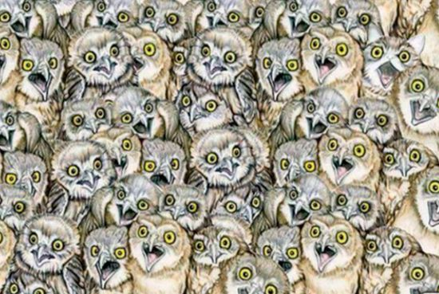
Классификация и Кластеризация
Задачи:
Определение спама
Распознавания текста в отсканированном документе
Кредитный скоринг
Определение подозрительной банковской операции
Анализ сентимента
Прогнозирование оттока клиентов
Определение плагиата в тексте
Диагностика заболевания
Контроль доступа по биометрии
Определение названия песни, которая играет
Детектор сгенерированного контента
и т.д.
7

Slide 9
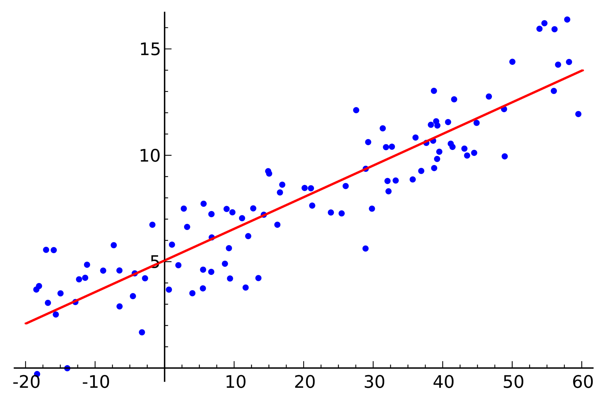
Классификация и Кластеризация
Задачи:
Прогнозирование цен на жилье
Прогнозирование стоимости акций и других ценных бумаг
Прогнозирование объема продаж
Прогнозирование температуры воздуха
Прогнозирование среднего балла за экзамен
Вычисление размера кредита
Прогнозирование рейтинга фильма
и др.
8

Slide 10
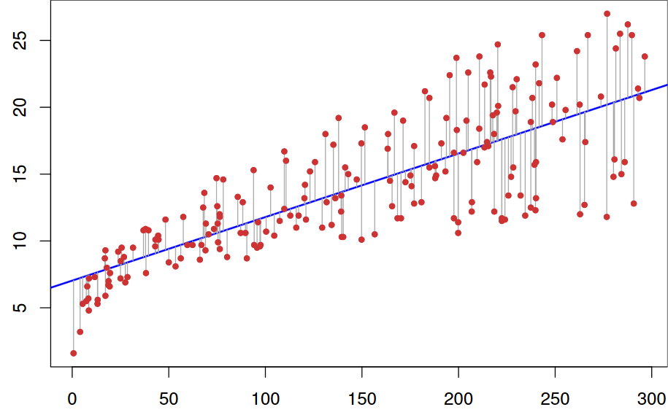
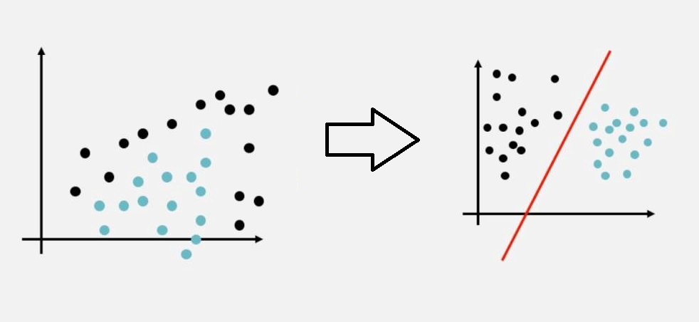
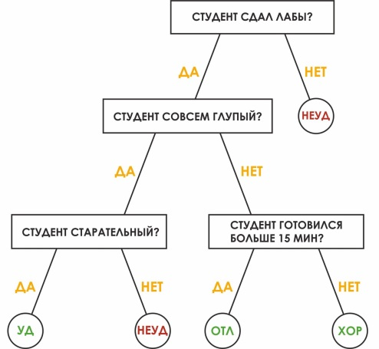
В машинном обучении существует широкий спектр алгоритмов, которые можно использовать для решения различных задач. Основные алгоритмы машинного обучения:
1. Линейная регрессия:
Линейная регрессия используется для решения задач регрессии. Она основана на предположении, что есть линейная зависимость между входными признаками и выходными значениями. Цель линейной регрессии - найти наилучшую прямую (или гиперплоскость в случае многомерного случая), которая наиболее точно предсказывает выходные значения.
2. Метод опорных векторов (SVM):
SVM является алгоритмом классификации, который стремится найти наилучшую гиперплоскость, разделяющую данные разных классов. Цель SVM - максимизировать отступ (расстояние между гиперплоскостью и ближайшими объектами классов) и минимизировать ошибку классификации.
3. Решающие деревья:
Решающие деревья представляют собой графическую структуру, в которой каждый узел представляет тест на один из признаков, а каждое ребро представляет возможные значения этого признака. Решающие деревья позволяют классифицировать или предсказывать значения на основе последовательности тестов.
9

Slide 11
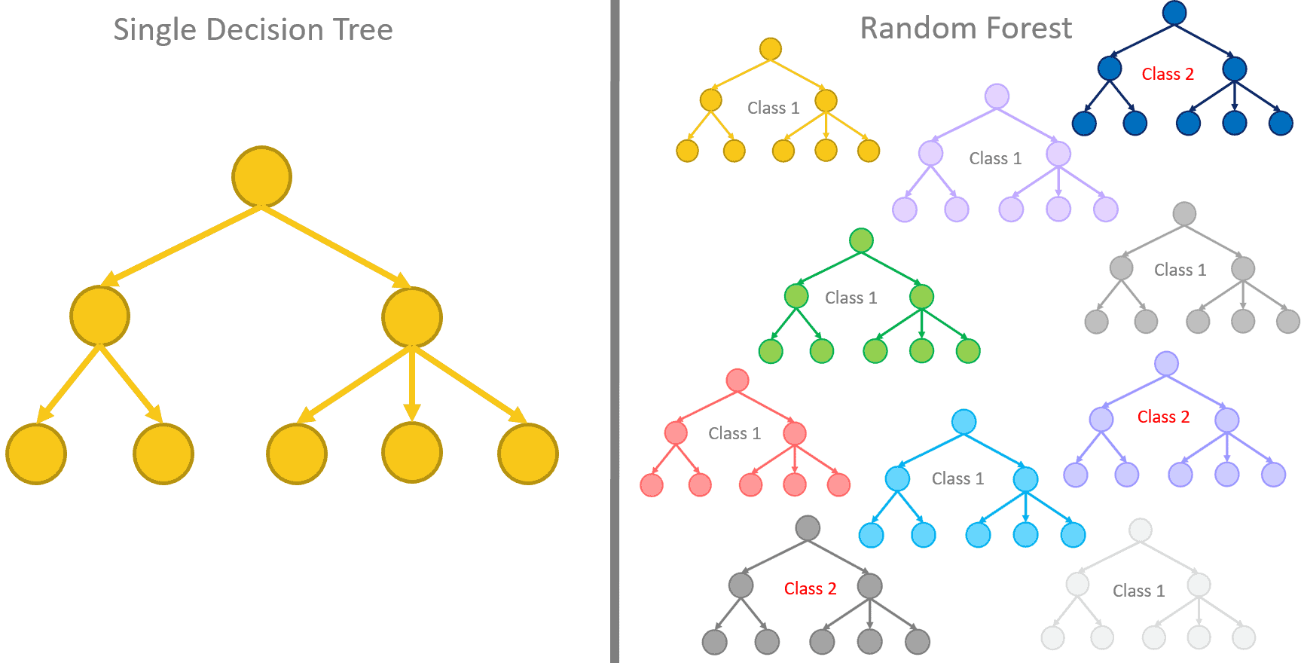
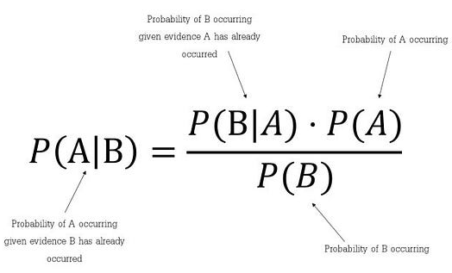

4. Случайный лес:
Случайный лес - это ансамблевый метод машинного обучения, который комбинирует несколько решающих деревьев для классификации или регрессии. Он использует технику "бутстрэп-агрегации", чтобы построить множество деревьев, и принимает решение путем голосования или усреднения результатов отдельных деревьев.
5. Наивный Байесовский классификатор:
Наивный Байесовский классификатор основан на теореме Байеса и предположении о независимости признаков. Он используется для задач классификации и основан на вероятностной модели данных.
6. K-средних:
Алгоритм K-средних - это алгоритм кластеризации, который группирует наборы данных в заданное количество кластеров. Он работает путем разделения объектов на кластеры таким образом, чтобы объекты внутри кластера были максимально похожи друг на друга, а объекты между кластерами были максимально различными.
Это только некоторые из основных алгоритмов машинного обучения, и существует еще много других. Выбор алгоритма зависит от задачи, типа данных и требуемых результатов.
10

Slide 12
Линейная регрессия - это один из наиболее простых и широко используемых алгоритмов
машинного обучения для решения задач регрессии. Он основан на предположении о
линейной зависимости между входными признаками и выходными значениями.
Цель линейной регрессии состоит в том, чтобы найти наилучшую прямую линию (или гиперплоскость в многомерном случае), которая наиболее точно предсказывает выходные значения на основе входных признаков.
В линейной регрессии используется модель, которая представлена уравнением:
y = w0 + w1x1 + w2x2 + ... + wn*xn,
где y - предсказанное значение, x1, x2, ..., xn - входные признаки, w0, w1, w2, ..., wn - веса, которые могут быть определены в процессе обучения.
Обучение модели линейной регрессии включает нахождение оптимальных значений весов, которые минимизируют разницу между предсказанными значениями и реальными значениями в обучающем наборе данных. Для этого может быть использован подход наименьших квадратов или другие методы оптимизации, такие как градиентный спуск.
После обучения модели линейной регрессии ее можно использовать для предсказания значений на новых наборах входных признаков.
Линейная регрессия имеет много применений, включая прогнозирование стоимости недвижимости, анализ экономических данных, прогнозирование продаж и многие другие области, где есть зависимость между входными признаками и выходными значениями.
11

Slide 13
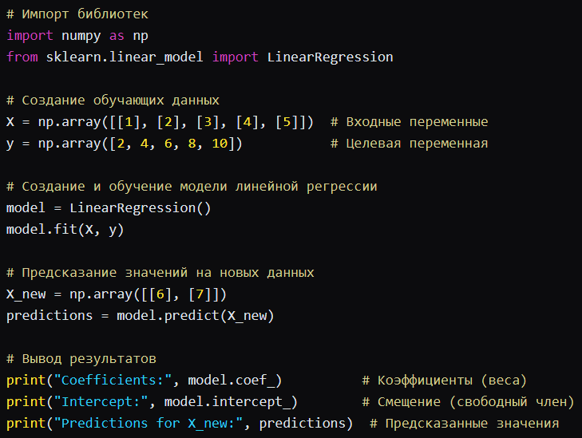
Пример программы на Python, которая реализует линейную регрессию с использованием библиотеки scikit-learn:
В этом примере мы создаем простые обучающие данные, где входные переменные (X) являются одномерным массивом, состоящим из чисел от 1 до 5, и целевая переменная (y) является одномерным массивом, состоящим из удвоенных значений X.
Затем мы создаем модель линейной регрессии, используя класс LinearRegression из библиотеки scikit-learn. Модель обучается на обучающих данных с помощью метода fit().
После обучения модели мы создаем новые данные X_new, содержащие числа 6 и 7, и используем метод predict() для предсказания значений для этих данных.
Наконец, мы выводим результаты, включая коэффициенты (веса), смещение (свободный член) и предсказанные значения для X_new.
Обратите внимание, что в этом примере мы используем только одну входную переменную для простоты, но линейная регрессия может также применяться к наборам данных с большим количеством признаков.
12

Slide 14
Метод опорных векторов (SVM) – это алгоритм машинного обучения, используемый для решения задач классификации и регрессии. Основная идея SVM заключается в поиске оптимальной гиперплоскости, которая разделяет два класса данных.
При обучении модели SVM стремится максимизировать расстояние между разделяющей гиперплоскостью и ближайшими точками обучающей выборки. Эти ближайшие точки называются опорными векторами. Расстояние между гиперплоскостью и опорными векторами называется зазором (margin). Главная цель SVM - построить гиперплоскость с максимальным зазором.
Однако, если классы не являются линейно разделимыми, то SVM может использовать так называемое "ядро" (kernel), позволяющее проецировать данные в пространство более высокой размерности, где они становятся линейно разделимыми. Таким образом, SVM может решать не только линейные, но и нелинейные задачи классификации и регрессии.
SVM имеет несколько параметров, которые могут быть настроены в процессе обучения. Некоторые из них включают C, который контролирует штраф за нарушение разделения классов, и выбор ядра, которое определяет преобразование данных.
Преимуществами SVM являются эффективность в больших размерностях и способность обрабатывать данные с неравномерным распределением классов. SVM также имеет некоторые теоретические гарантии, связанные с обобщающей способностью модели. Однако SVM может быть чувствительным к выбросам и требует правильной настройки параметров для достижения лучших результатов.
13

Slide 15
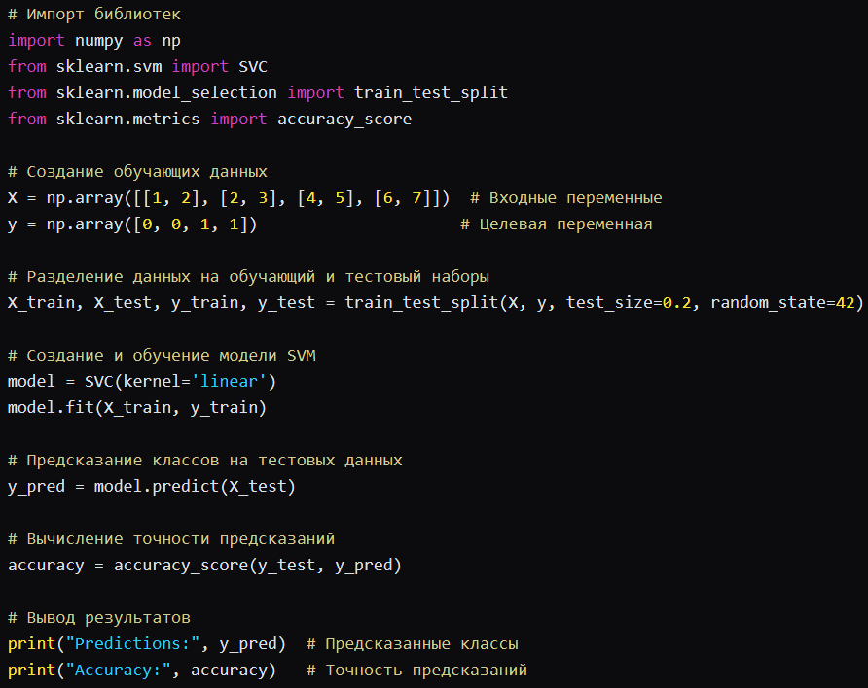
Пример программы на Python, которая реализует метод опорных векторов (SVM) с использованием библиотеки scikit-learn:
В этом примере мы создаем простые обучающие данные, где входные переменные (X) представлены двумерным массивом, состоящим из точек в двух классах, а целевая переменная (y) указывает на принадлежность каждой точки к классу 0 или 1.
Затем мы разделяем данные на обучающий и тестовый наборы с использованием функции train_test_split из библиотеки scikit-learn.
Мы создаем модель метода опорных векторов (SVM) с использованием класса SVC и задаем линейное ядро (kernel='linear'). Модель обучается на обучающих данных с помощью метода fit().
После обучения модели мы предсказываем классы для тестовых данных с помощью метода predict().
Наконец, мы вычисляем точность предсказаний с использованием функции accuracy_score() из библиотеки scikit-learn и выводим результаты.
Обратите внимание, что в этом примере мы используем линейное ядро, но метод опорных векторов также может использовать другие ядра, такие как полиномиальное или радиально-базисное функциональное ядро.
14

Slide 16
Решающие деревья - это алгоритмы машинного обучения, которые используются для решения задач классификации и регрессии. Они представляют собой древовидные структуры, где каждый внутренний узел представляет тест на один из признаков, а каждая ветвь от узла представляет возможный результат этого теста. Листья дерева содержат предсказанные значения или классы.
Процесс построения решающего дерева называется обучением или построением. Он основан на разбиении данных на подмножества на основе значений признаков, с целью минимизации неопределенности или увеличения чистоты классов в каждом подмножестве. Во время построения дерева выбирается наилучший признак для разделения на каждом узле на основе некоторой метрики, такой как индекс Джини или энтропия Шеннона.
Одно из главных преимуществ решающих деревьев - их интерпретируемость. Вы можете легко понять, как принято решение в каждом узле, следуя пути от корня к листьям, и использовать это знание для объяснения принятых решений.
Однако, решающие деревья могут быть подвержены переобучению, особенно если они строятся слишком глубокими или неограниченными. Переобучение может привести к плохой обобщающей способности модели на новых данных. Чтобы справиться с этой проблемой, можно использовать методы регуляризации, такие как ограничение глубины дерева, обрезка дерева или применение ансамблевых методов, таких как случайный лес или градиентный бустинг.
Решающие деревья легко интерпретируемы, легко визуализируются и способны обрабатывать как числовые, так и категориальные данные. Они также могут быть устойчивыми к отсутствию некоторых признаков, выбросам и масштабированию данных. Однако они могут быть менее точными или неэффективными в сравнении с некоторыми другими алгоритмами, особенно в случае сложных задач или больших объемов данных.
15

Slide 17
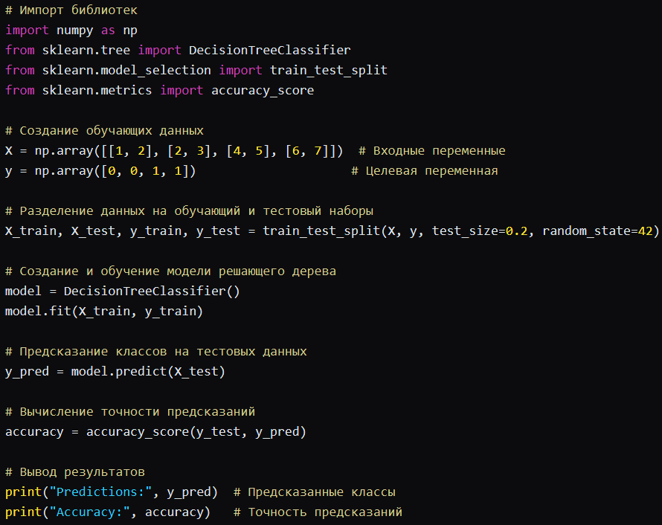
Пример программы на Python, которая реализует решающие деревья с использованием
библиотеки scikit-learn:
В этом примере мы создаем простые обучающие данные, где входные переменные (X) представлены двумерным массивом, состоящим из точек в двух классах, а целевая переменная (y) указывает на принадлежность каждой точки к классу 0 или 1.
Затем мы разделяем данные на обучающий и тестовый наборы с использованием функции train_test_split из библиотеки scikit-learn.
Мы создаем модель решающего дерева с использованием класса DecisionTreeClassifier. Затем модель обучается на обучающих данных с помощью метода fit().
После обучения модели мы предсказываем классы для тестовых данных с помощью метода predict().
Наконец, мы вычисляем точность предсказаний с использованием функции accuracy_score() из библиотеки scikit-learn и выводим результаты.
Обратите внимание, что в этом примере мы используем решающее дерево без каких-либо параметров настройки. Однако, вы можете настраивать параметры дерева, такие как глубина дерева, критерий разделения и многие другие, для достижения лучших результатов.
16

Slide 18
Случайный лес - это ансамблевый метод машинного обучения, основанный на
комбинировании множества решающих деревьев. Он представляет собой набор
деревьев, где каждое дерево строится независимо от других деревьев с использованием
случайной подвыборки данных и случайного подмножества признаков.
Процесс построения случайного леса начинается с выбора случайной подвыборки обучающих данных из исходного набора данных. Затем для каждого дерева в лесу происходит построение дерева на основе этой случайной подвыборки. В процессе построения каждого дерева используется случайное подмножество признаков. Количество признаков, выбираемых для каждого дерева, определяется параметром, называемым гиперпараметром "число признаков".
Когда классификация или регрессия выполняются с помощью случайного леса, каждое дерево в лесу вносит свой вклад в окончательное решение. В случае классификации оно может голосовать за наиболее популярный класс среди всех деревьев, а в случае регрессии - среднее значение или медиану предсказаний, полученных от всех деревьев.
Случайный лес является мощным алгоритмом для решения задач классификации и регрессии. Он имеет ряд преимуществ, включая способность обрабатывать как числовые, так и категориальные признаки, робастность к выбросам и шуму в данных, устойчивость к переобучению и способность обрабатывать большие объемы данных. Он также позволяет оценить важность признаков и использовать их для дальнейшего анализа.
Однако случайный лес также имеет свои ограничения. Он может быть достаточно вычислительно сложным и требовательным к памяти, особенно при больших размерах данных и большом количестве деревьев. Кроме того, интерпретация случайного леса может быть сложной, поскольку результат представляет собой комбинацию множества деревьев.
17

Slide 19
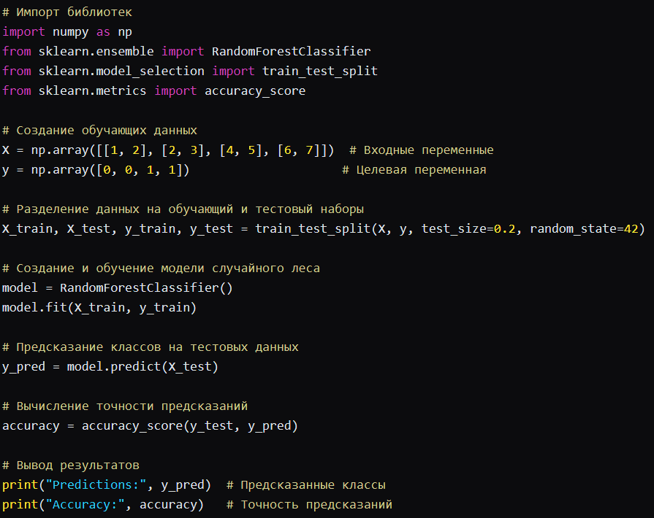
Пример программы на Python, которая реализует случайный лес с использованием библиотеки scikit-learn:
В этом примере мы используем простые обучающие данные, где входные переменные (X) представляют собой двумерный массив, состоящий из точек двух классов, а целевая переменная (y) указывает на принадлежность каждой точки к классу 0 или 1.
Затем мы разделяем данные на обучающий и тестовый наборы с использованием функции train_test_split из библиотеки scikit-learn.
Мы создаем модель случайного леса с помощью класса RandomForestClassifier. Затем модель обучается на обучающих данных с использованием метода fit().
После обучения модели мы предсказываем классы для тестовых данных с помощью метода predict().
Наконец, мы вычисляем точность предсказаний с использованием функции accuracy_score() из библиотеки scikit-learn и выводим результаты.
Обратите внимание, что в этом примере мы используем случайный лес без каких-либо параметров настройки. Однако, вы можете настраивать параметры случайного леса, такие как количество деревьев, глубина деревьев и многие другие, для достижения лучших результатов.
18

Slide 20
K-средних (англ. k-means) - это алгоритм кластеризации, который разделяет
набор данных на предопределенное количество k кластеров.
Каждый кластер представляет собой группу точек, которые подобны друг другу внутри
кластера и отличаются от точек в других кластерах.
Алгоритм K-средних начинается с инициализации k центров кластеров случайным образом. Затем он выполняет следующие шаги:
1. Присваивание точек к ближайшему центру кластера: Каждая точка данных присваивается к ближайшему центру кластера на основе евклидового расстояния (или другой метрики расстояния).
2. Перемещение центров кластеров: Центры кластеров пересчитываются путем вычисления среднего значения всех точек, принадлежащих кластеру.
3. Повторение шагов 1 и 2 до тех пор, пока не будет достигнуто сходимость.
На выходе алгоритма K-средних получается набор k центров кластеров и принадлежность каждой точки к одному из кластеров. Это позволяет проводить дальнейший анализ данных, идентифицировать группы и сделать выводы о сходстве или различии между ними.
Алгоритм K-средних обладает некоторыми преимуществами, такими как простота реализации, эффективность и способность работать с большими объемами данных. Он также не требует заранее известного количества кластеров и может быть применен к различным типам данных.
Однако, алгоритм K-средних также имеет свои ограничения. Он чувствителен к начальным значениям центров кластеров и может сойтись к локальному оптимуму. Также он не всегда работает хорошо с несферическими кластерами и может иметь проблему с определением оптимального количества кластеров.
18

Slide 21
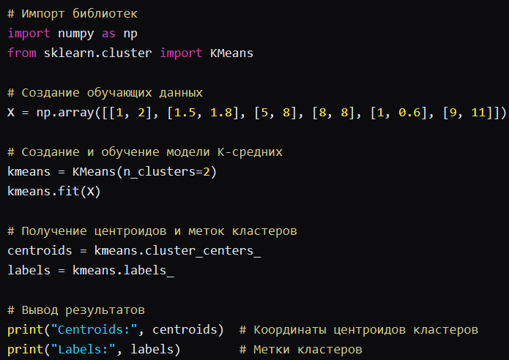
Пример программы на Python, которая реализует алгоритм K-средних с использованием библиотеки scikit-learn:
В этом примере мы создаем обучающие данные X, состоящие из двумерных точек. Затем мы создаем объект модели K-средних с помощью класса KMeans из библиотеки scikit-learn.
Мы указываем количество кластеров n_clusters=2 (в данном случае), которые мы хотим получить из данных.
Затем мы обучаем модель на наших обучающих данных с использованием метода fit(). В результате модель определяет центроиды каждого кластера и присваивает метки кластеров каждой точке данных.
Наконец, мы выводим координаты центроидов и метки кластеров.
Обратите внимание, что в этом примере мы использовали количество кластеров равное 2, но вы можете настроить это значение в соответствии с вашими потребностями. Также можно варьировать другие параметры K-средних, такие как количество итераций или инициализацию центроидов, для достижения оптимальных результатов.
20

Slide 22
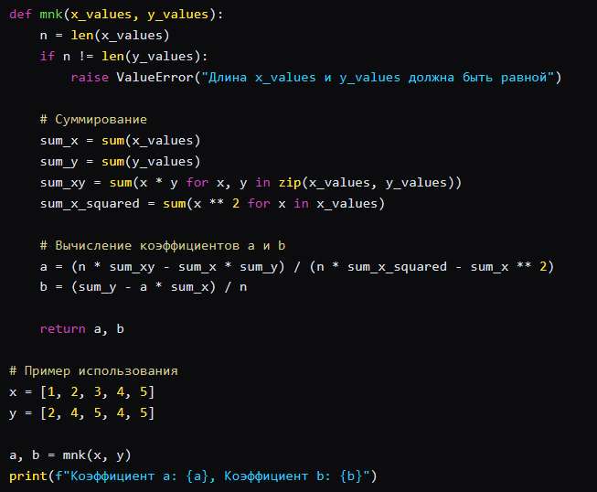
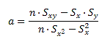
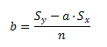
Метод Наименьших Квадратов
(без библиотек)
Коэффициент
𝑎 (наклон линии) вычисляется по формуле:
Коэффициент
𝑏 (пересечение с осью Y) по формуле:
21

Slide 23
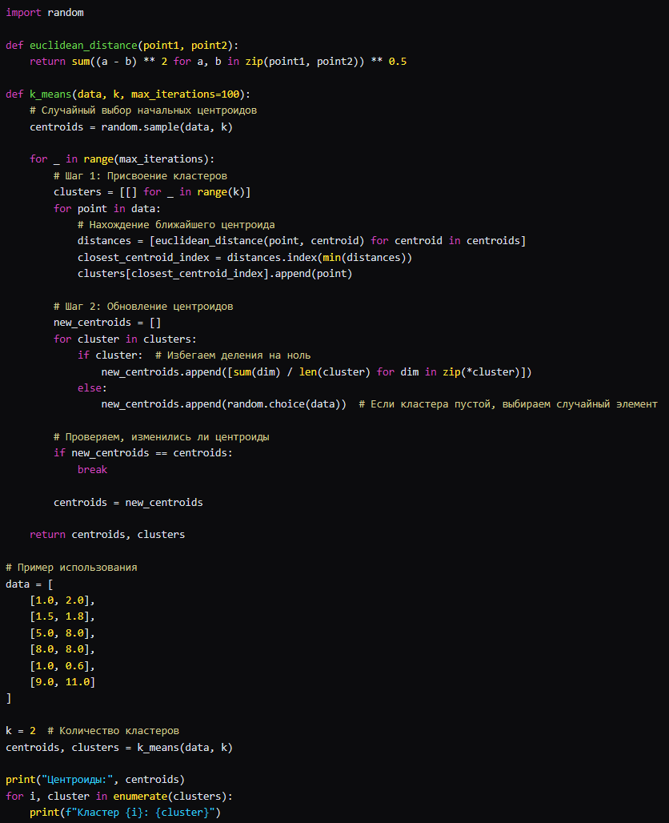
Метод К-средних
(без библиотек)
Функция расчета расстояния: Здесь используется евклидово расстояние для определения близости между точками и центроидами.
Основной алгоритм:
Инициализация: Мы случайно выбираем центроиды из набора данных.
Присвоение кластеров: Каждой точке присваивается кластер в зависимости от ближайшего центроида.
Обновление центроидов: После присвоения, мы пересчитываем координаты центроидов как средние значения всех точек в соответствующих кластерах.
Выходные данные: Функция возвращает финальные координаты центроидов и список кластеров, к которым были отнесены точки.
22

Slide 24
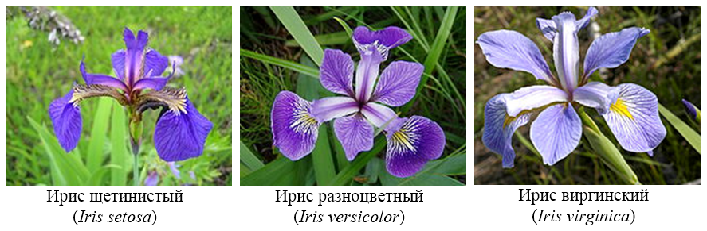
Recap.
Ирисы Фишера
Постановка задачи
Ирисы Фишера — это набор данных для задачи классификации, на примере которого Рональд Фишер в 1936 году продемонстрировал работу разработанного им метода дискриминантного анализа. Иногда его также называют ирисами Андерсона, так как данные были собраны американским ботаником Эдгаром Андерсоном. Этот набор данных стал уже классическим, и часто используется в литературе для иллюстрации работы различных статистических алгоритмов.
На основе этого набора данных требуется построить правило классификации, определяющее вид растения по данным измерений. Это задача многоклассовой классификации, так как имеется три класса — три вида ириса.
23

Slide 25
Понимание данных
Ирисы Фишера состоят из данных о 150 экземплярах ириса, по 50 экземпляров из трёх видов — Ирис щетинистый (Iris setosa), Ирис виргинский (Iris virginica) и Ирис разноцветный (Iris versicolor). Для каждого экземпляра измерялись четыре характеристики (в сантиметрах):
Длина наружной доли околоцветника (англ. sepal length);
Ширина наружной доли околоцветника (англ. sepal width);
Длина внутренней доли околоцветника (англ. petal length);
Ширина внутренней доли околоцветника (англ. petal width).
План анализа данных (data mining):
Загрузить данные для обучения
При необходимости обработать данные перед обучением модели
Обучить модель на обучающей выборке
Проверить модель на тестовой выборке
24

Slide 26
1. Загрузить данные для обучения
Шаг 1.1. Загружаем библиотеки
Для корректной работы с данными в python требуется загрузить специальную библиотеку pandas, программную библиотеку на языке python для обработки и анализа данных. С этой библиотекой вы уже разбирались на предыдущих занятиях.
Не забываем про визуализацию, графики используются для облегчения интерпретации полученных результатов.
25

Slide 27
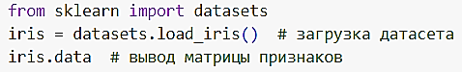
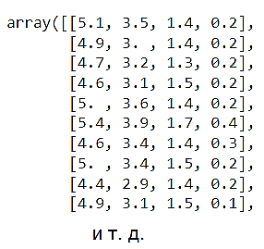
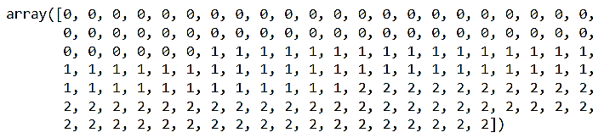
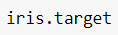
Шаг 1.2. Загрузим данные
Этот датасет настолько популярен, что он есть в библиотеке для машинного обучения. Также его можно скачать из интернета (например, с сайта https://www.openml.org/d/61 )
Значения целевой переменной (y):
26

Slide 28
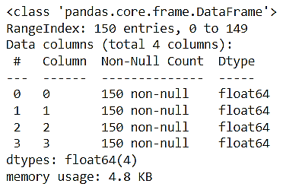
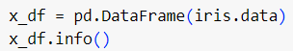
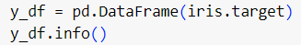
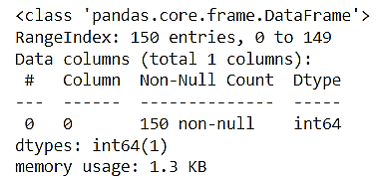
2. Обработать данные перед обучением модели
Шаг 2.1. Проверяем данные на наличие пропусков и типов переменных
Для этого можем воспользоваться методом info().
27
Видим, что пропусков нет, в каждом столбце по 150 значений с плавающей точкой. Целевая переменная тоже не имеет пропусков, тип данных – целые числа

Slide 29
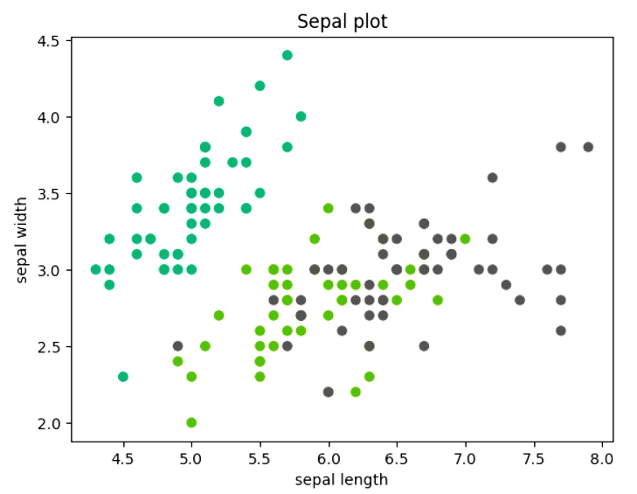
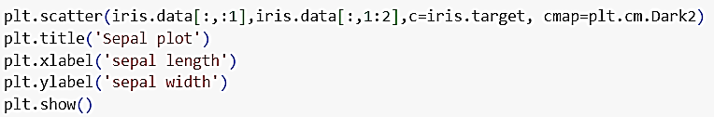
Шаг 2.2. Выделяем целевую переменную
В общем виде эти два шага всегда нужны. Но в нашем первом примере мы работаем на всём готовом, поэтому ничего этого делать не будем.
Шаг 2.3. Визуализация данных
У нас всего 4 переменных + 1 целевая переменная. Построим график, на котором совместим 2 переменных и целевую переменную. Первый график для наружней доли околоцвеника (sepal. Цветом показаны три класса.
28

Slide 30
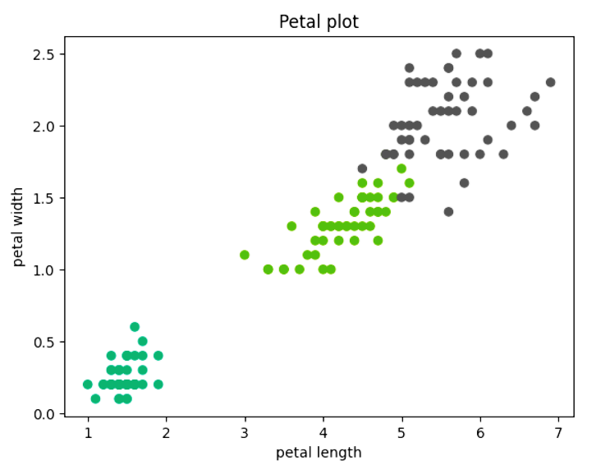
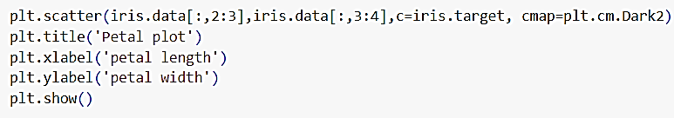
Второй - для внутренней доли околоцветника (petal). Цветом показаны три класса.
29

Slide 31
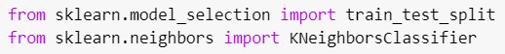
3. Обучить модель на обучающей выборке
Шаг 3.1. Выбираем метод, который будем использовать
Проще всего начать с простых методов. Часто используют несколько методов для построения моделей и сравнивают их между собой.
На выбор метода для построения модели влияет набор признаков, размер выборки, интуиция про то, какая связь между входными переменными и целевой. Но часто решение принимается исходя из того, какая модель сработала лучше.
В этом примере мы используем kNN.
Для корректной работы с методами построения моделей в python требуется загрузить специальную библиотеку sklearn для машинного обучения и анализа данных.
train_test_split будем использовать для разделения датасета на обучающую (train) и тестовую (test) выборки.
KNeighborsClassifier - для построения модели kNN.
30

Slide 32
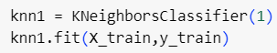
Выделили треть примеров в тестовую выборку.
random_state - для того, чтобы при каждом запуске этой ячейки разбиение происходило одинаково.
Шаг 3.2. Обучить модель
Как правило для обучения модели используется метод fit(), в который передают на вход два аргумента: таблицу входных признаков и столбец значений целевой переменной
Попробуем сначала "обучить" модель с одним соседом.
Здесь выведены параметры, с которыми модель настраивалась. Наиболее важные тут: расстояние и количество соседей.
https://scikit-learn.org/stable/modules/generated/sklearn.neighbors.KNeighborsClassifier.html
31

Slide 33
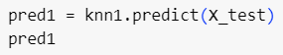
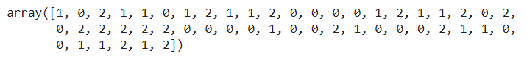
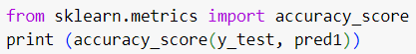
4. Проверить работу модели на тестовой выборке
Шаг 4.1. Оценить модель по выбранной заранее метрике.
Если моделей было несколько, то здесь оценивают, какая из них лучше
Для оценки нам нужно получить прогнозы целевой переменной на тестовых данных.
Для этого вызовем у каждой модели метод predict(), в качестве аргумента передадим тестовую выборку.
Качество модели оценим через метрику доля правильных ответов (accuracy).
32

Slide 34
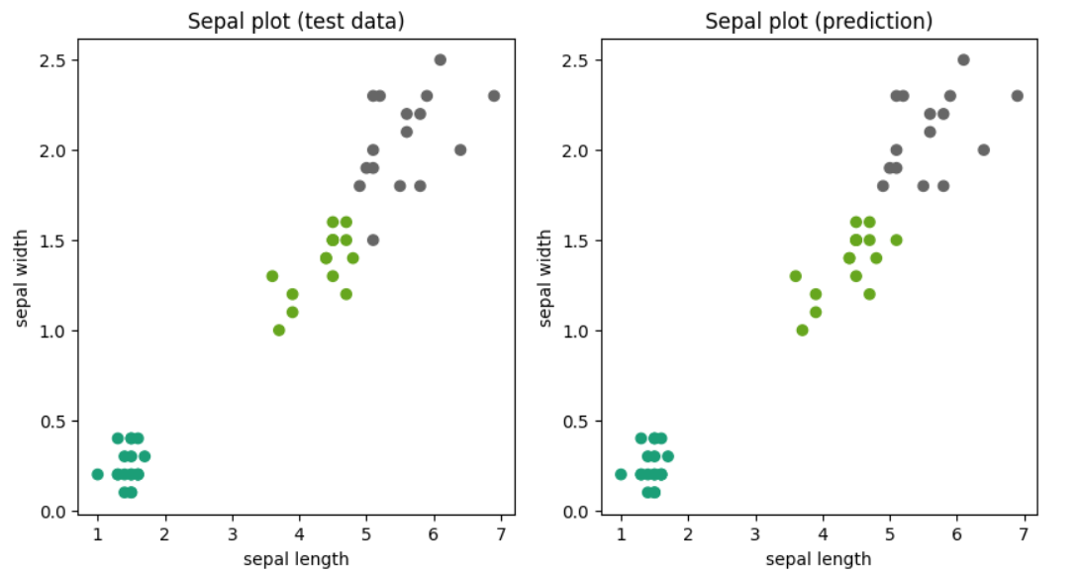
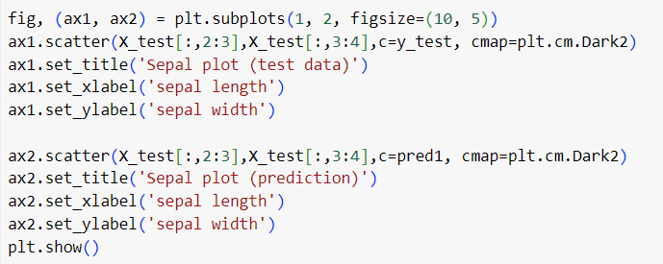
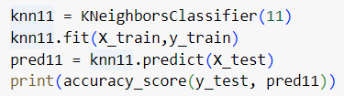
Построим графики, чтобы понять, где наша модель ошибается.
Исправляем:
33

Slide 35
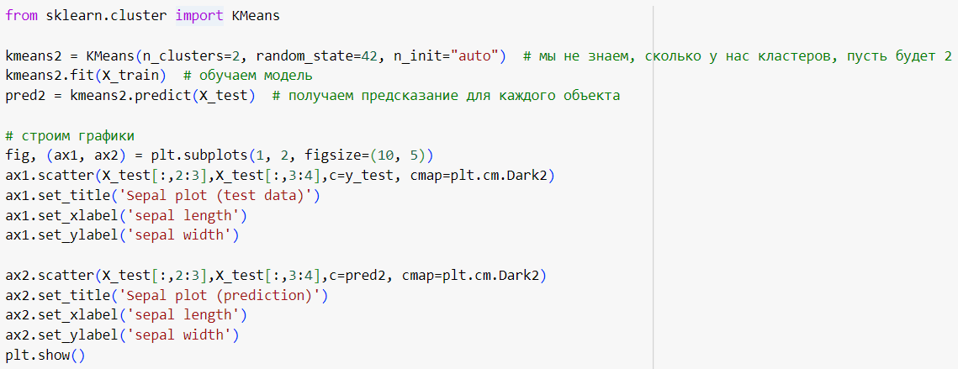
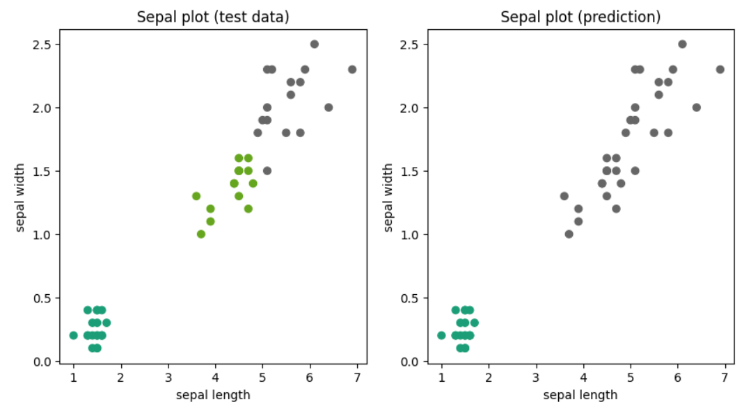
Пример кластеризации методом k-means с использованием библиотеки sklearn
Теперь притворимся, что не знаем, к какому классу относятся объекты в нашем датасете, и попытаемся решить задачу кластеризации на этих же данных.
Для кластеризации воспользуемся алгоритмом k-means, который идейно очень похож на kNN, который мы использовали для классификации.
34

Slide 36
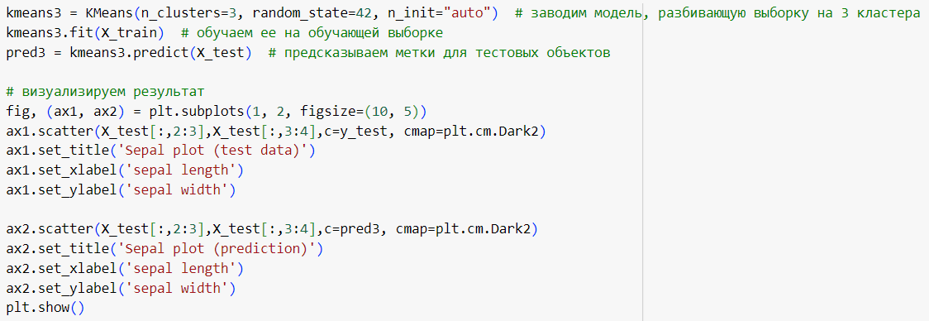
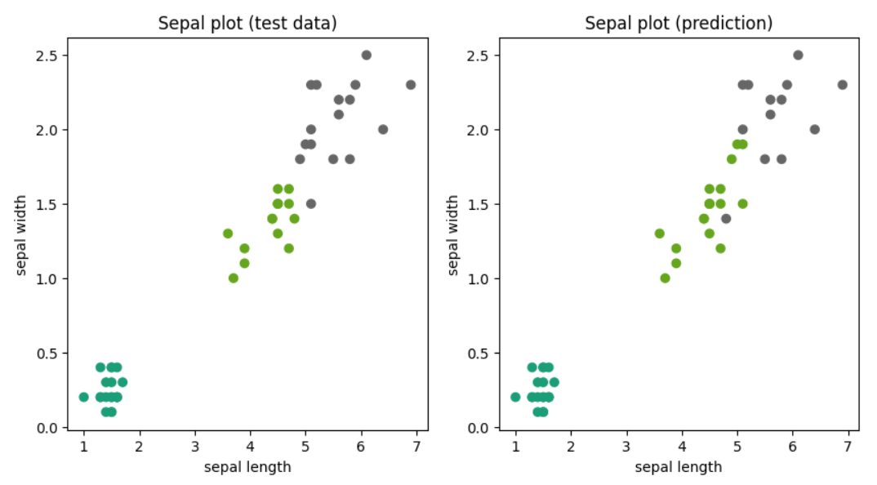
А теперь посмотрим, насколько успешно алгоритм кластеризации разобьет данные на 3 кластера.
35

Slide 37
Задание 7. Финальное
Задача:
Выберите один из ранее исследованных, обработанных вами датасетов и одну гипотезу, которую вы хотели бы проверить с помощью предсказательной модели.
1. Разделите данные на признаки (X) и целевую переменную (y).
Разделение на обучающую и тестовую выборки
Используйте train_test_split из sklearn.model_selection с параметром test_size=0.2 и random_state=42.
2. Обучение двух простых моделей:
Линейная регрессия (если ваша задача — предсказание числа, т.е. регрессия) или Логистическая регрессия (если задача — классификация).
K-ближайших соседей или выберите свой вариант.
3. Оценка качества
Для регрессии: выведите Mean Absolute Error (MAE) и R²-коэффициент (r2_score).
Для классификации: выведите accuracy.
Сравните две модели: какая лучше справляется с проверкой вашей гипотезы?
4. Сформулируйте выводы
1. подтверждает ли модель вашу гипотезу? Какие признаки, по вашему мнению, оказались наиболее важными?
2. визуализируйте предсказания и реальные значения (для регрессии) или матрицу ошибок (для классификации).

